Slide 1

«Истфак – школе».
СЕРВИС?
ЭТО К НАМ!!!

Slide 2

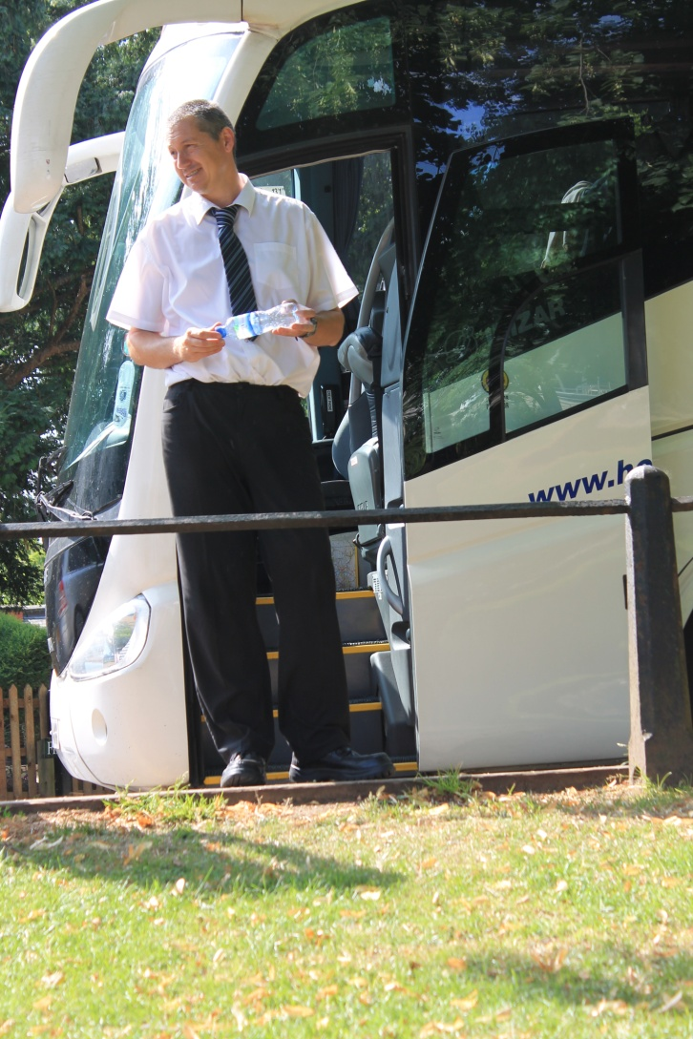
Что такое Сервис?
Удовлетворение потребностей человека

Slide 3
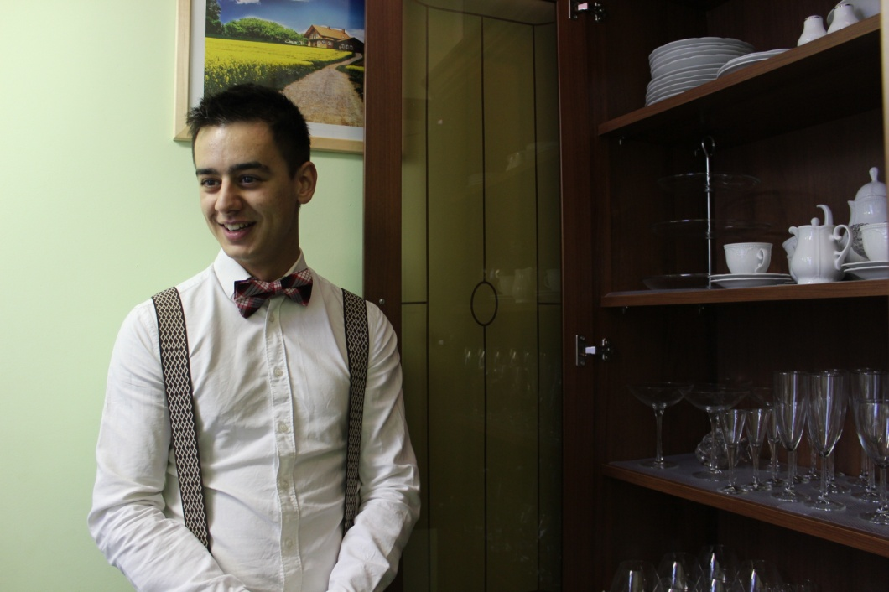
Постиндустриальное общество называют «сервисным» или «экономикой услуг».

Slide 4
Доля сервиса в ВВП
РОссия
США

Slide 5
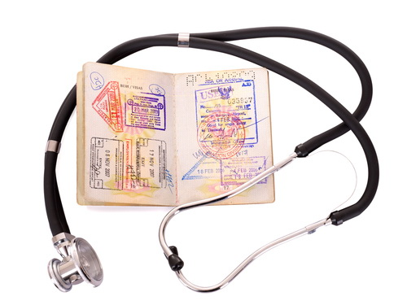
Виды сервиса
По подсчетам экспертов, в настоящее время функционирует более 80 видов сервиса.
После вступления России в ВТО к сфере сервиса будут относиться и образование, и здравоохранение, и безопасность, и досуг.

Slide 6

Что мы изучаем?
Блоки дисциплин:
Экономика;
Информационные технологии;
Управление;
Культура;
Профессиональные дисциплины и др.

Slide 7

Работа с клиентами
Потребности и ожидания клиентов;
Психодиагностика;
Конфликтология;
Психологичесмкий практикум и др.

Slide 8

Культура общения
Профессиональная этика и этикет;
Деловое общение;
Корпоративная культура;
Мировая художественная культура

Slide 9

Управление и менеджмент
Менеджмент в сервисе;
Менеджмент персонала;
Организация и планирование деятельности предприятий сервиса.

Slide 10

Информационные технологии
Интернет-технологии;
Бронирование и резервирование;
Статистическая обработка данных и др.

Slide 11

Экономические дисциплины
Основы предпринимательской деятельности;
Коммерческая деятельность;
Экономика и др.

Slide 12

Профессиональная подготовка
Музейный сервис;
Экскурсионный сервис;
Гостиничный сервис;
Ресторанный сервис;
Анимационный сервис;
Выставочная деятельность;
Реклама в сервисе;
Транспортный сервис и др.

Slide 13
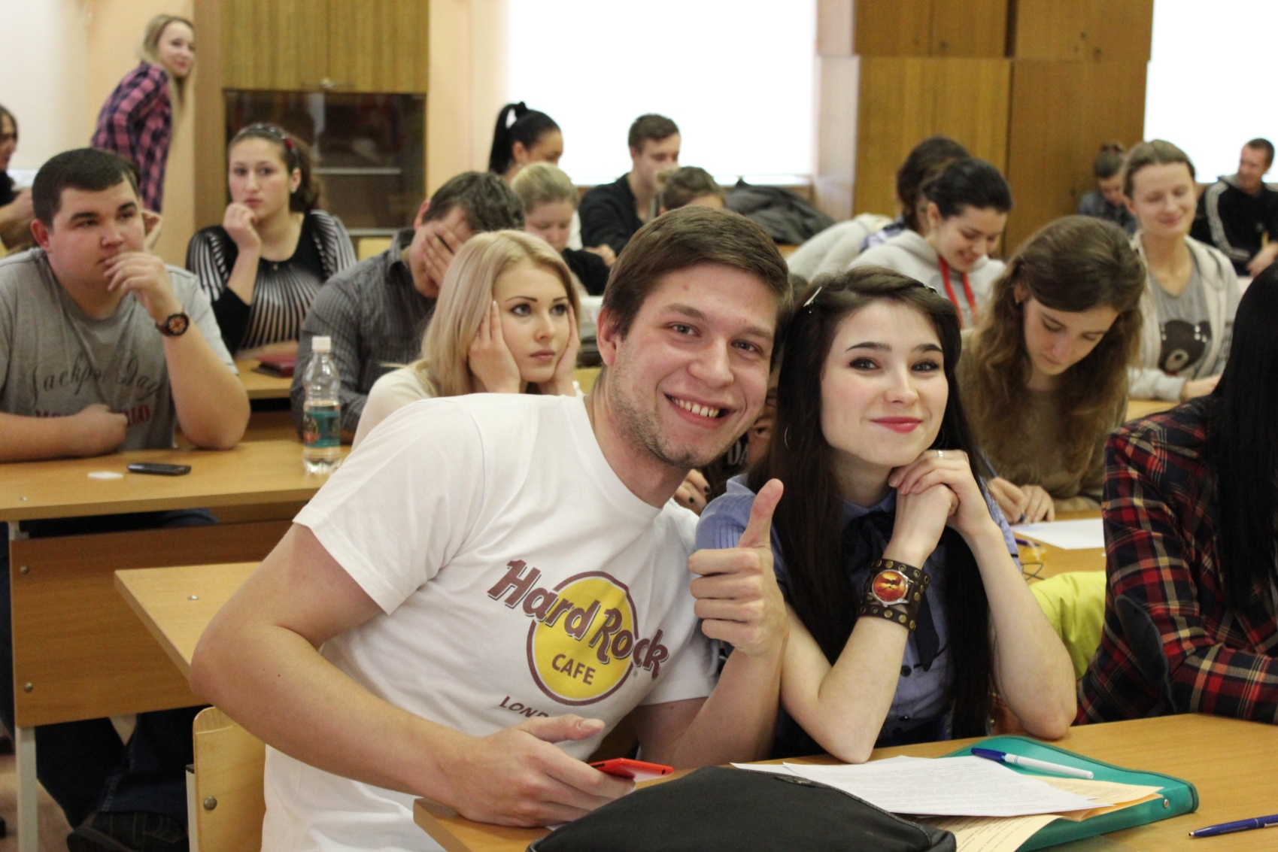
Почему мы???

Slide 14
1. Опыт
Экскурсионная деятельность начала осуществляться в школе Максимовича с конца XIX в.;
Историческому образованию в 2017 г. – 100 лет;
10 лет подготовки кадров для сервиса и туризма.

Slide 15
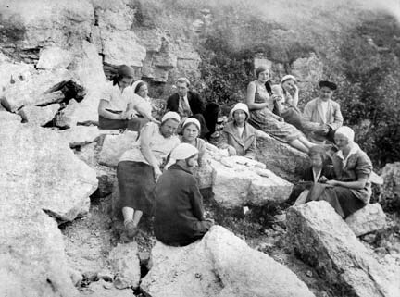
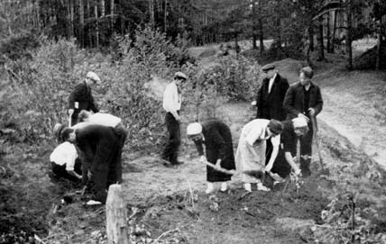

Slide 16
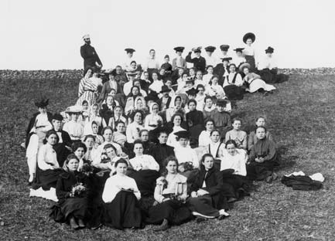
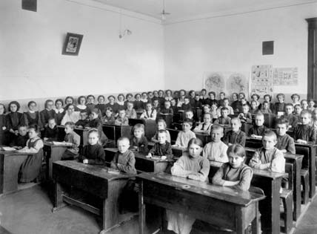

Slide 17
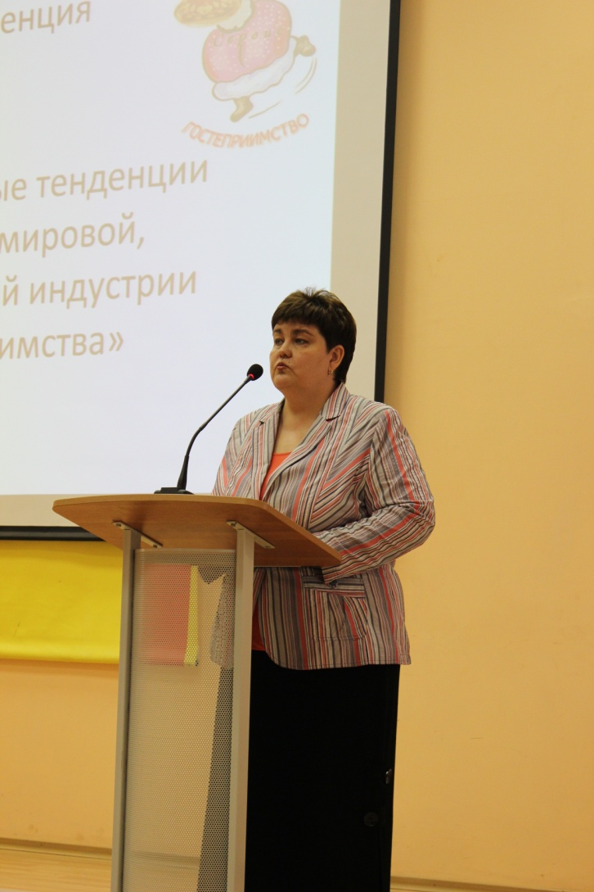
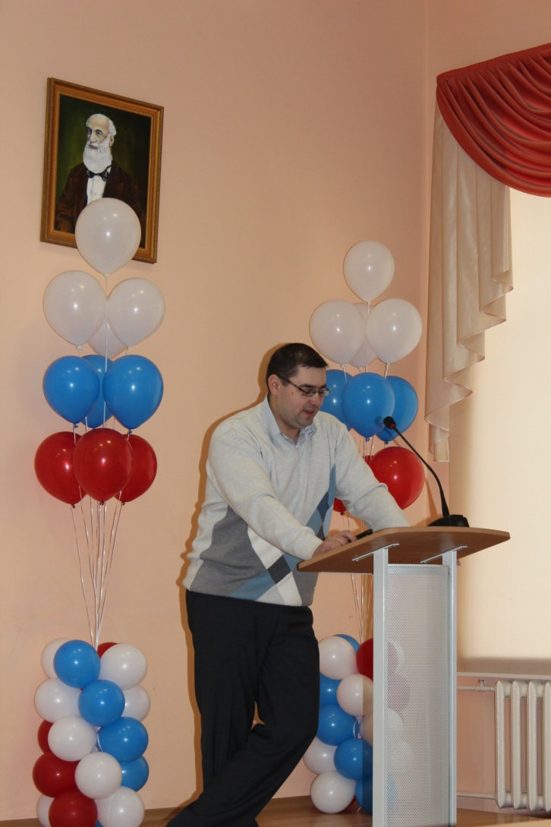
2. Высококвалифицированные специалисты

Slide 18
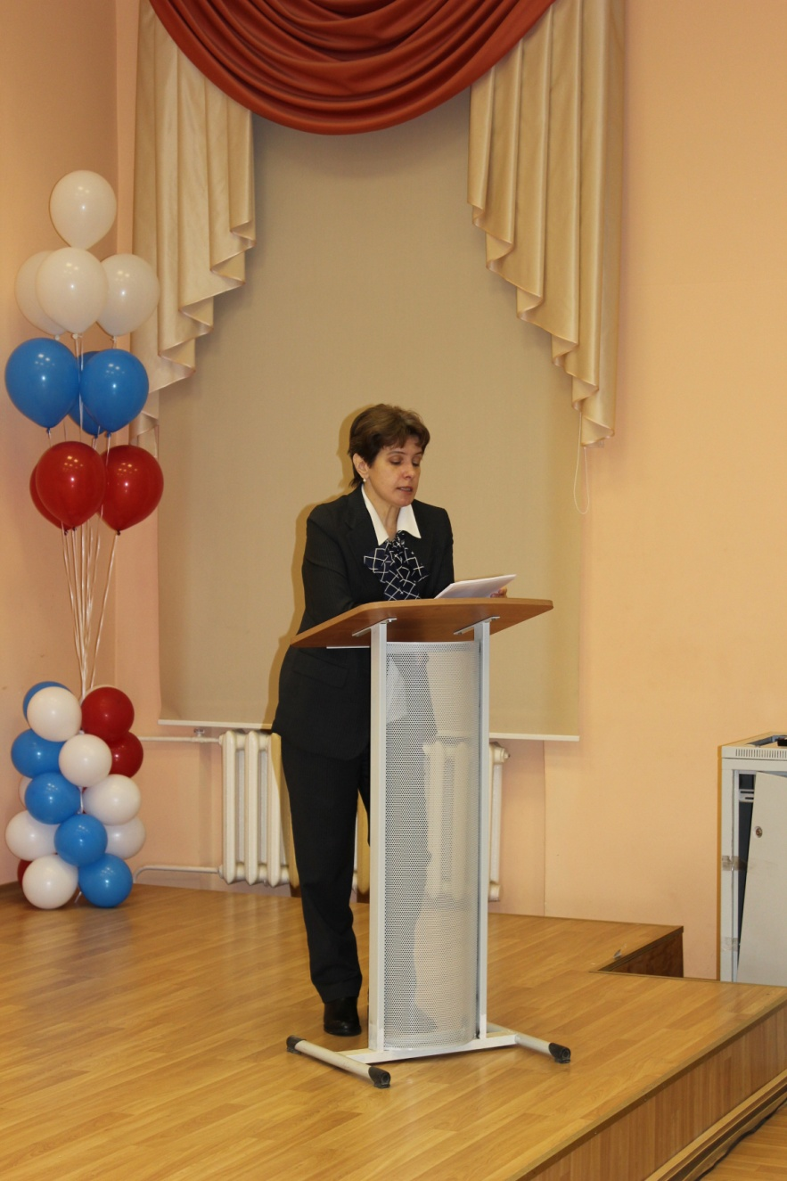
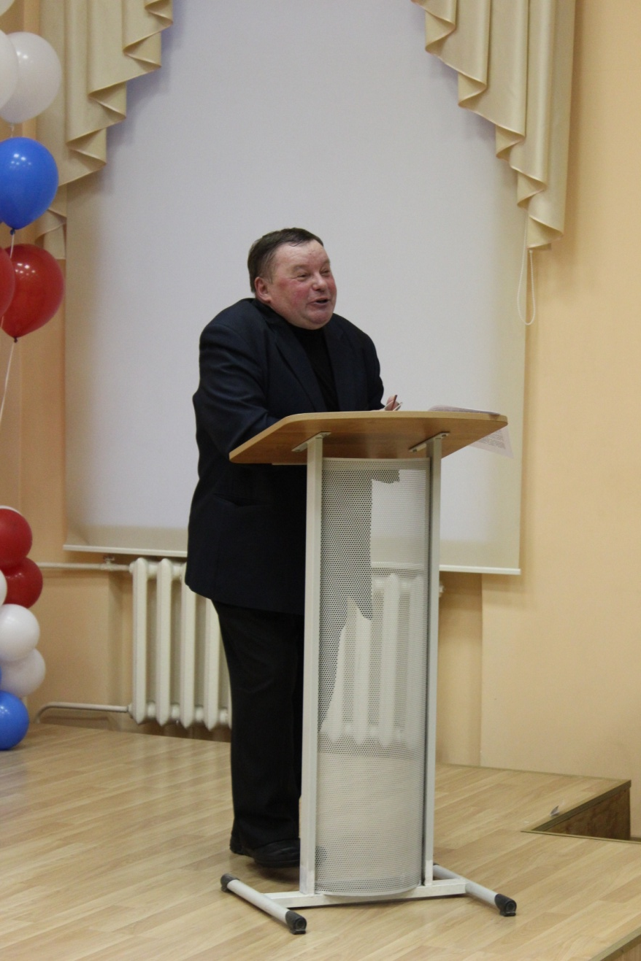

Slide 19
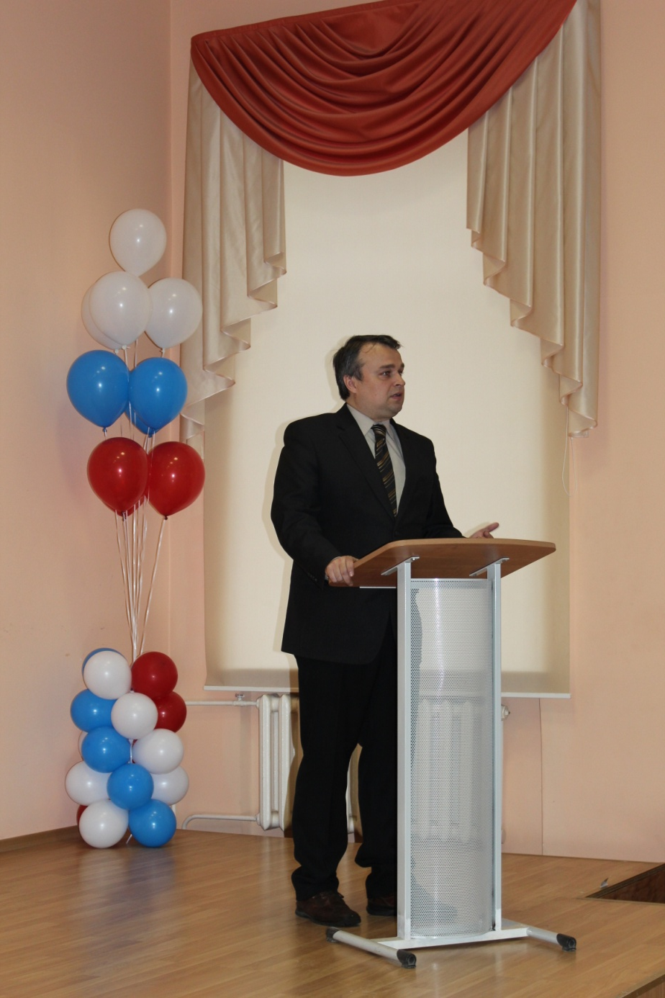
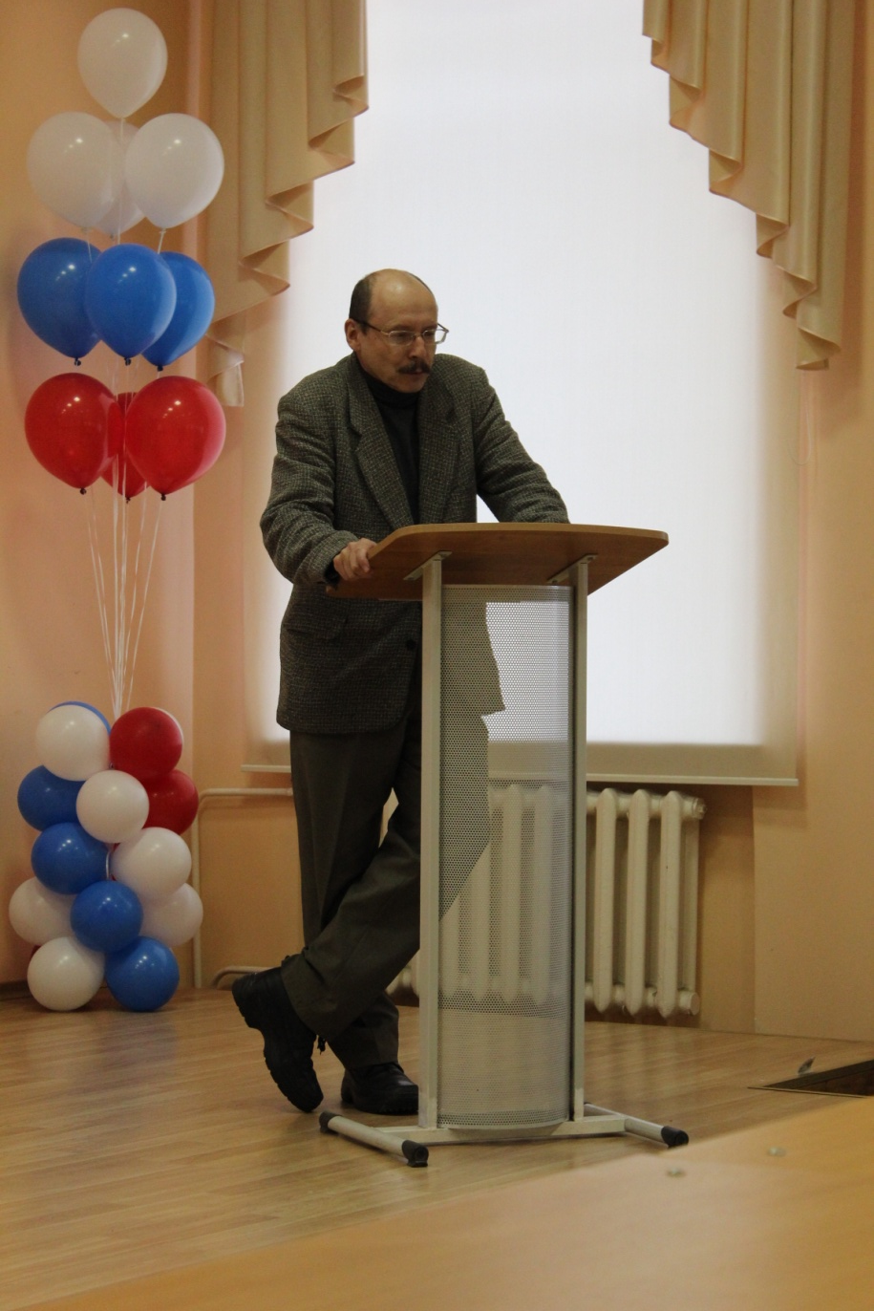

Slide 20
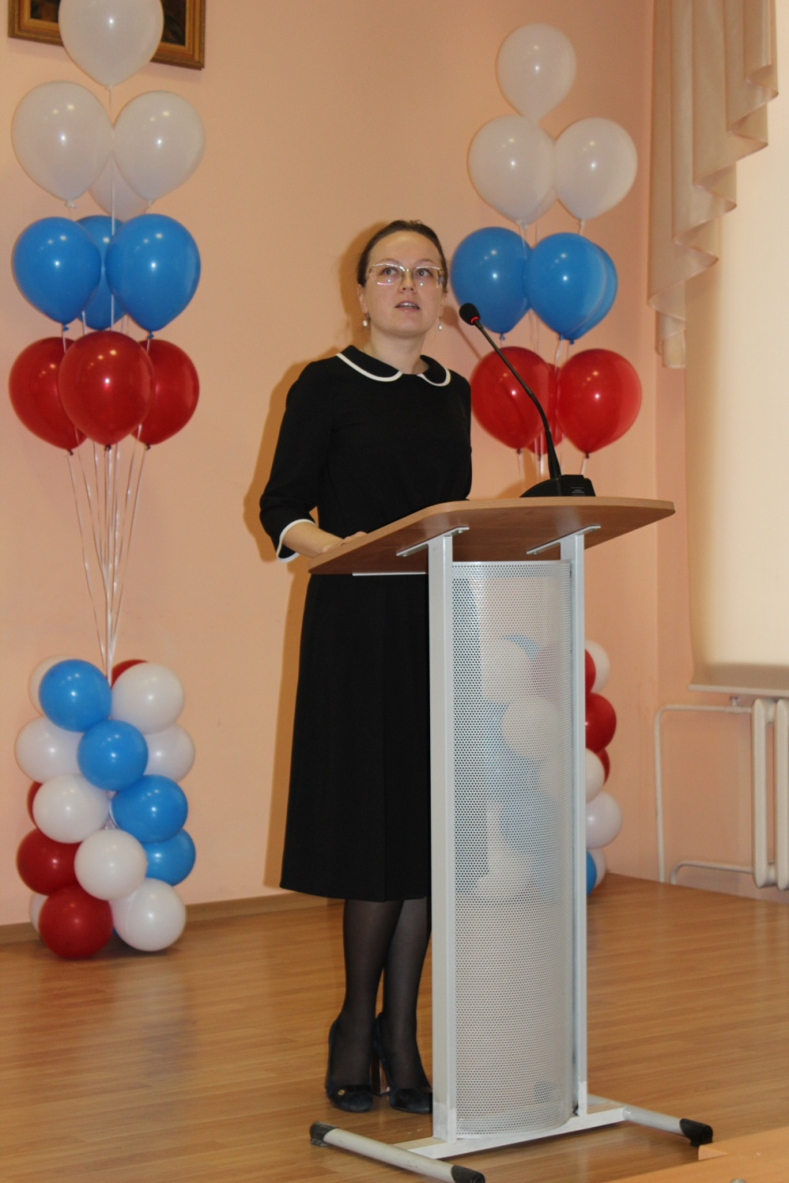
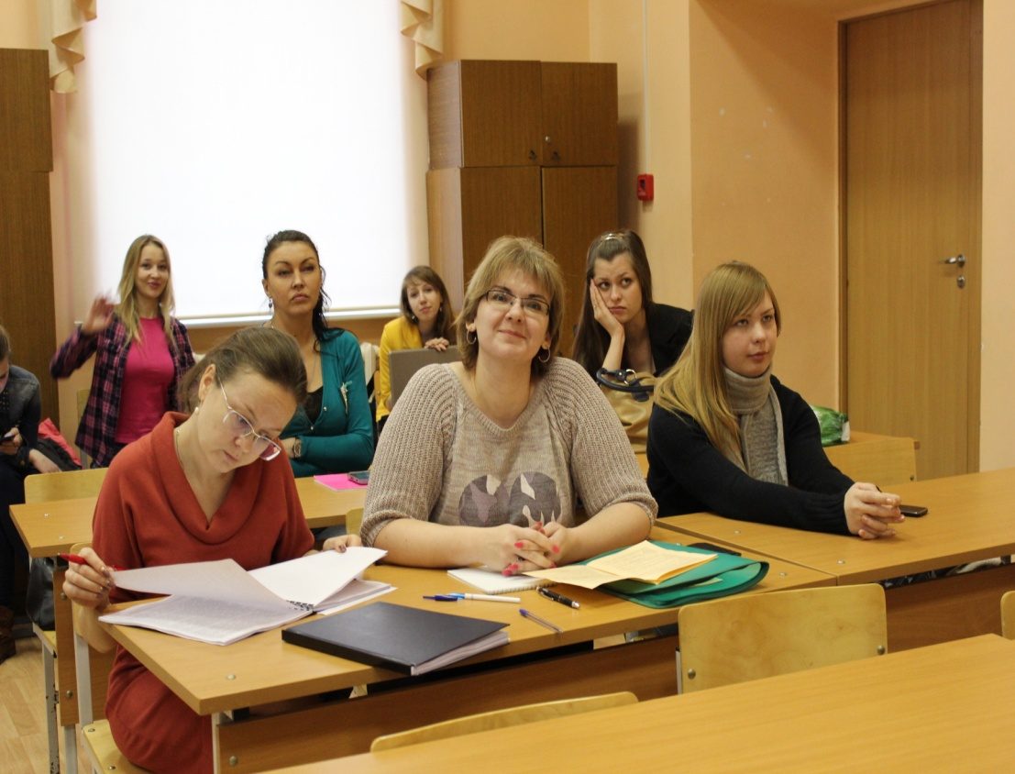

Slide 21
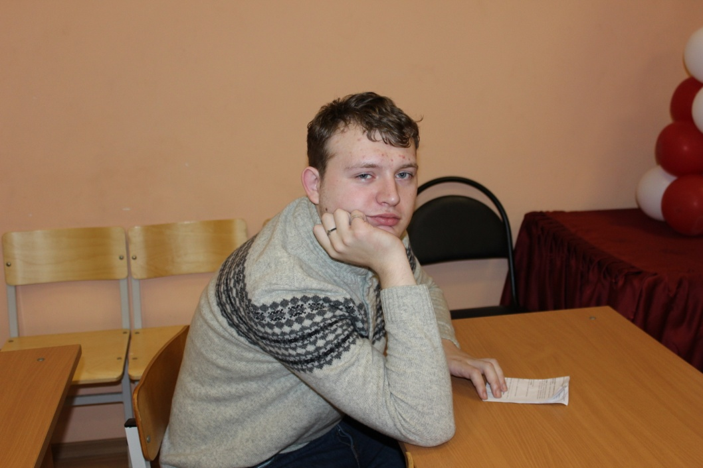
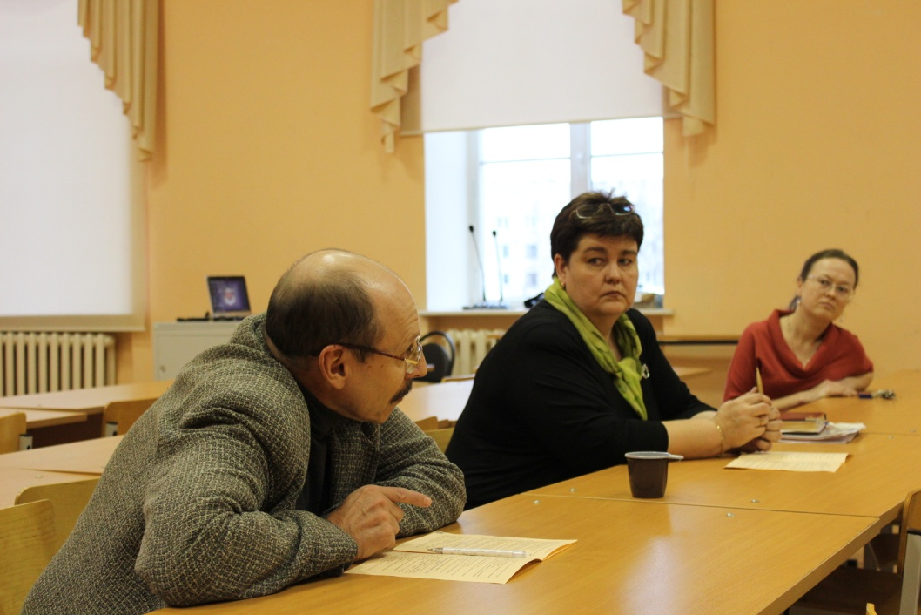

Slide 22
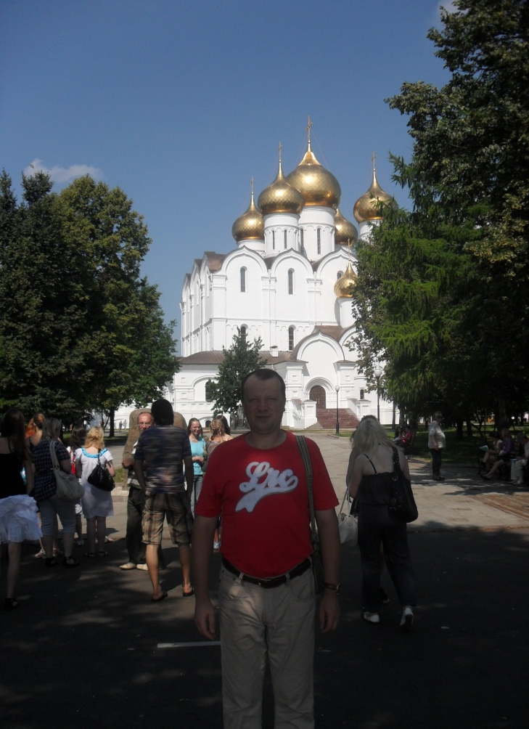
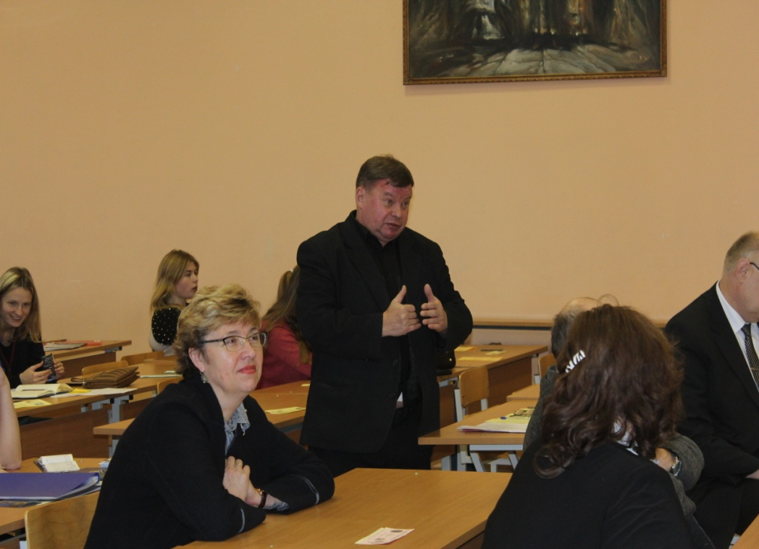

Slide 23
НА РАБОТЕ
И…

Slide 24
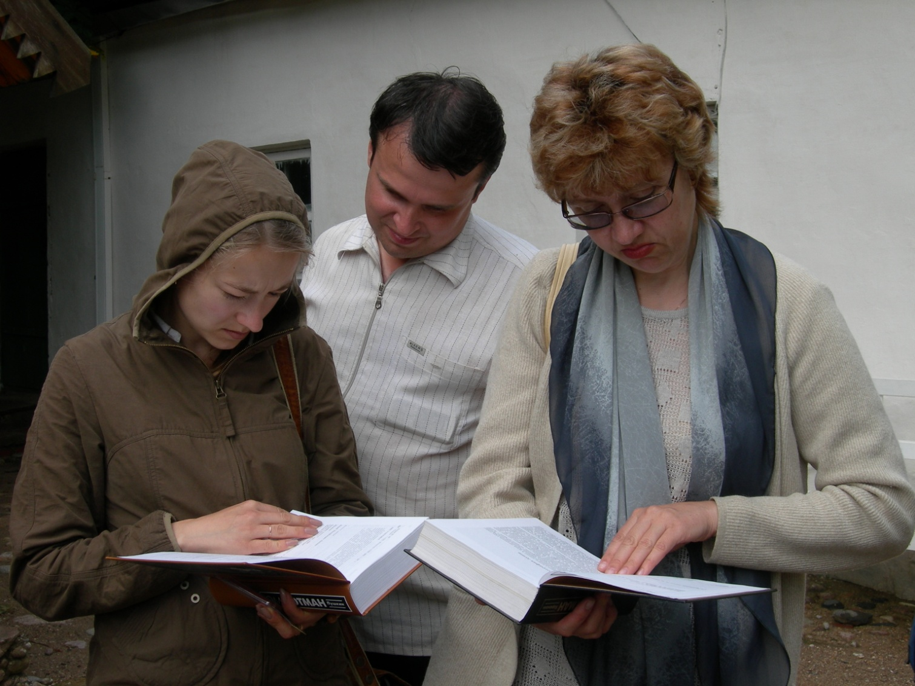

Slide 25
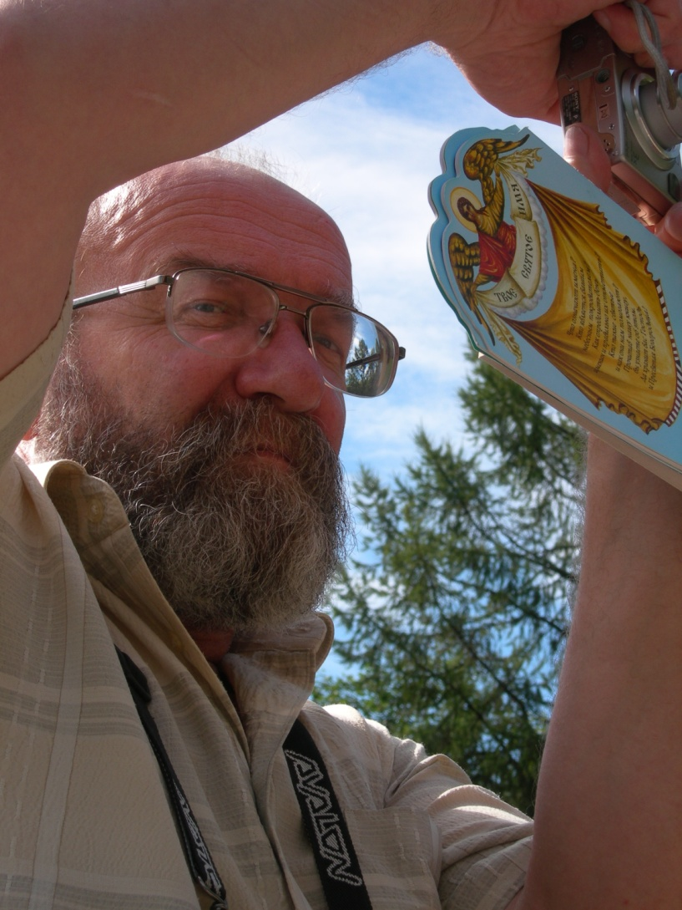
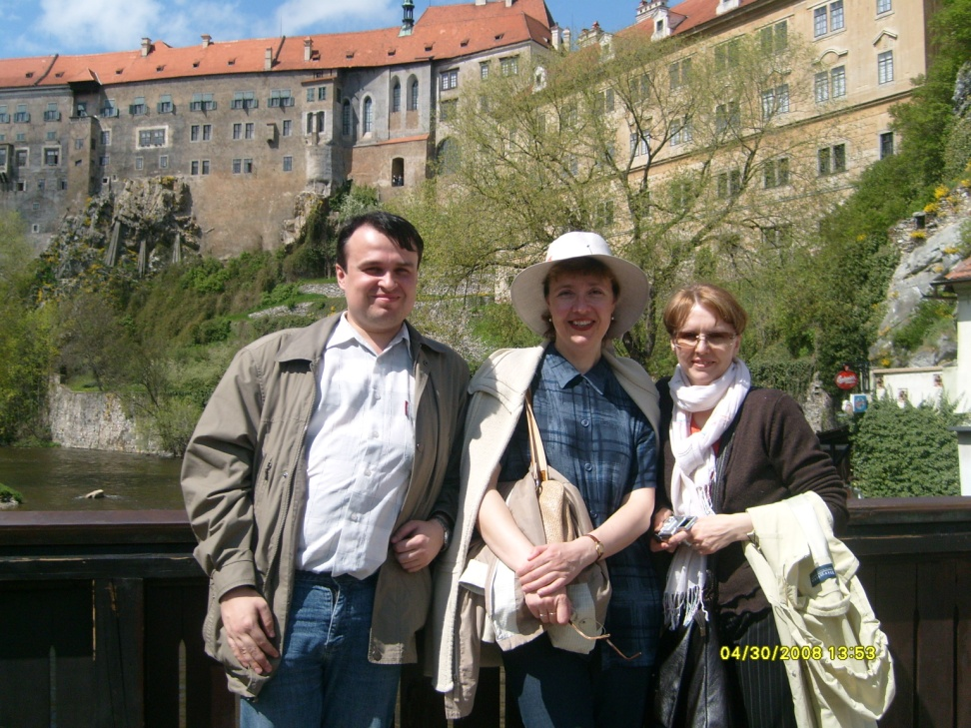

Slide 26
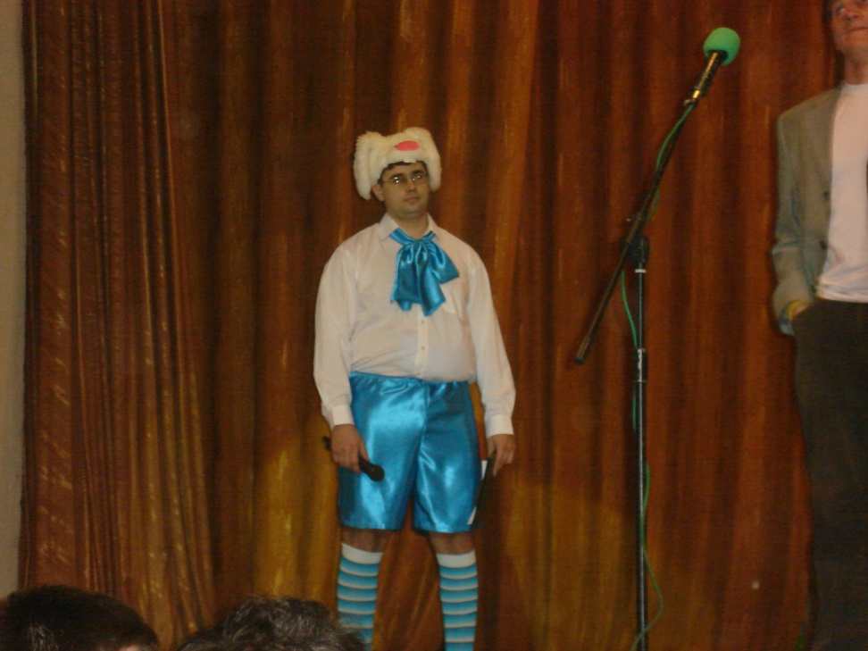
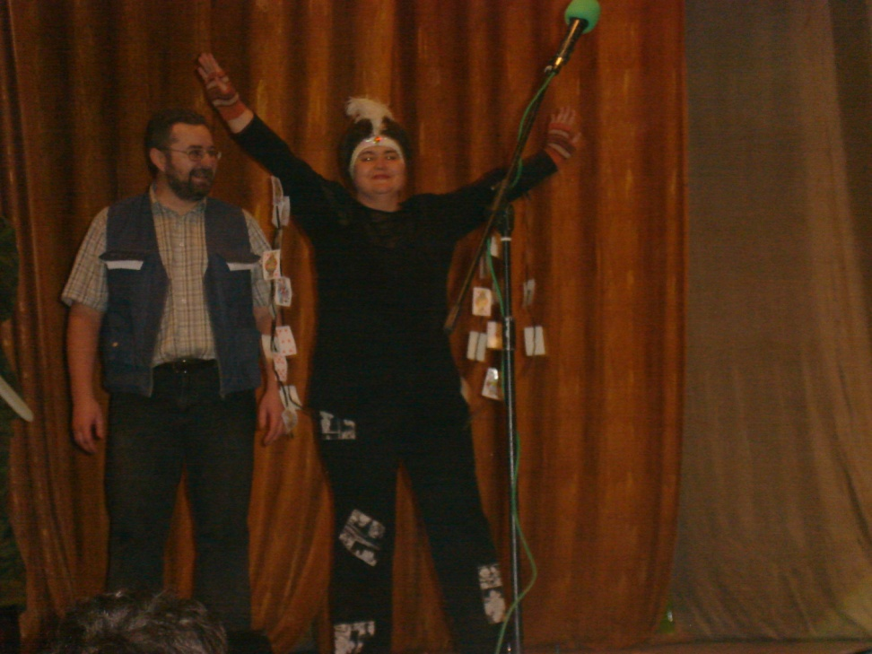

Slide 27
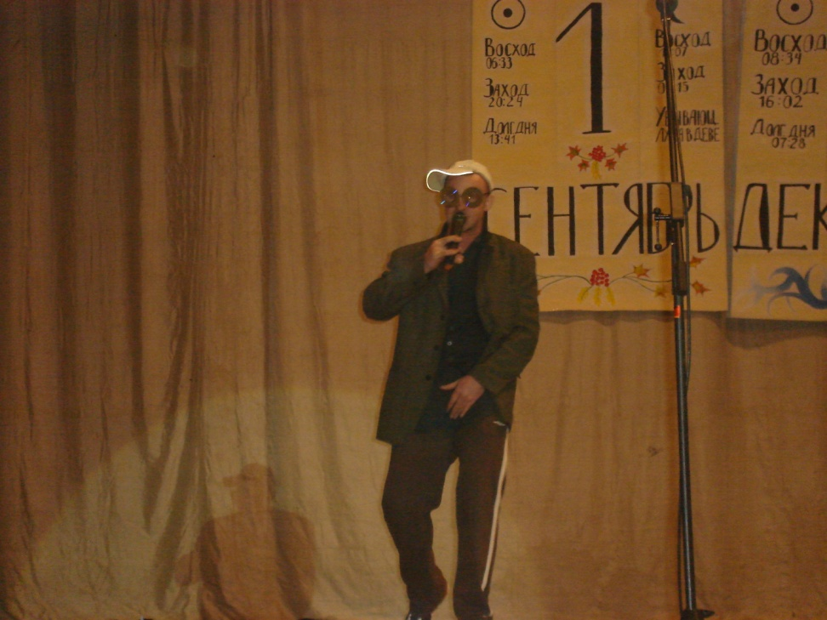
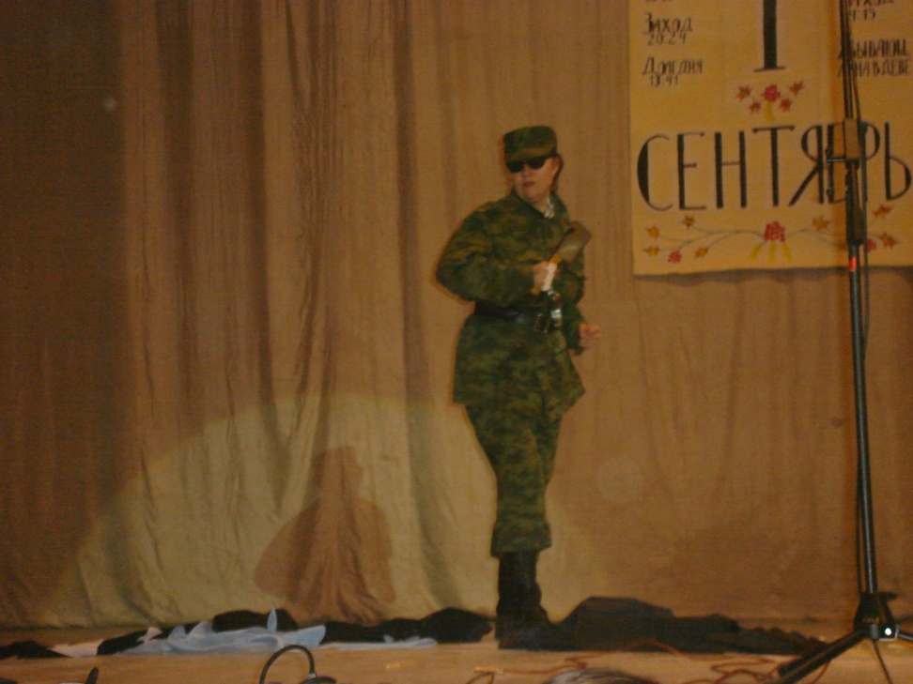

Slide 28
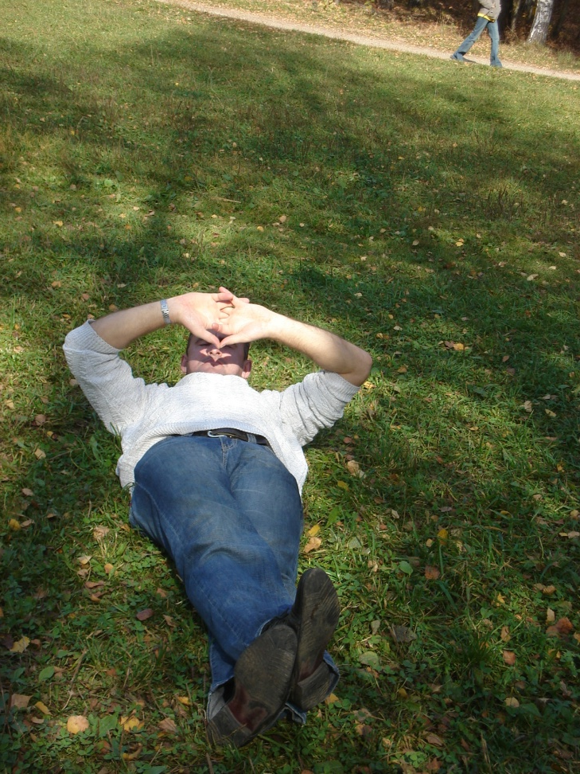
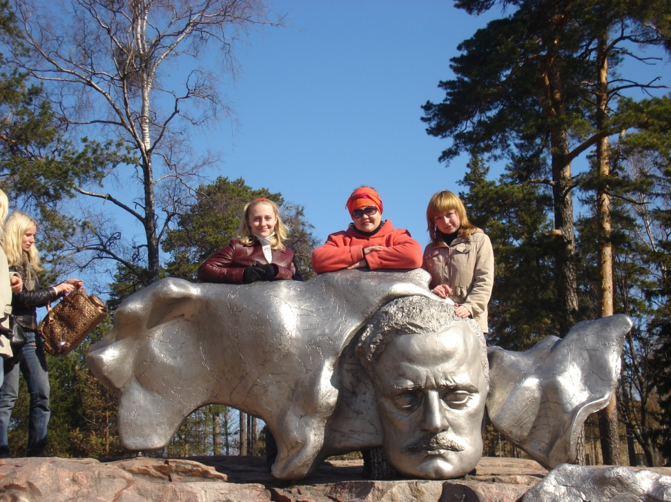

Slide 29
3.Взаимодействие с работодателями
Работодатели привлекаются для чтения лекций по профессиональным дисциплинам;
Участвуют в работе Государственной аттестационной комиссии;
Проводят мастер-классы;
Принимают участие в научно-практических конференциях и «круглых столах»;
Принимают студентов на производственную практику на предприятия сервиса и пр.

Slide 30
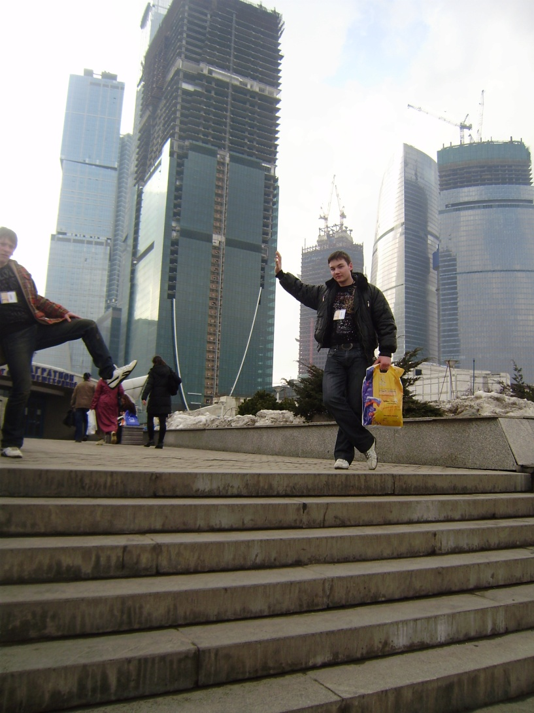
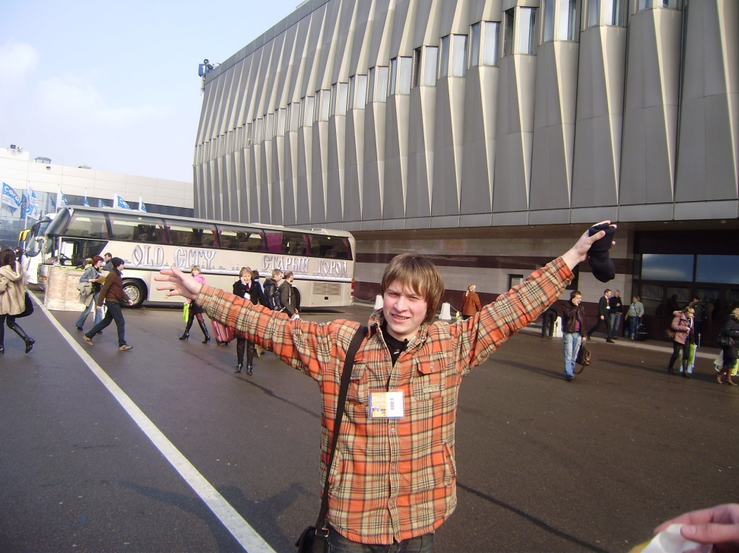

Slide 31
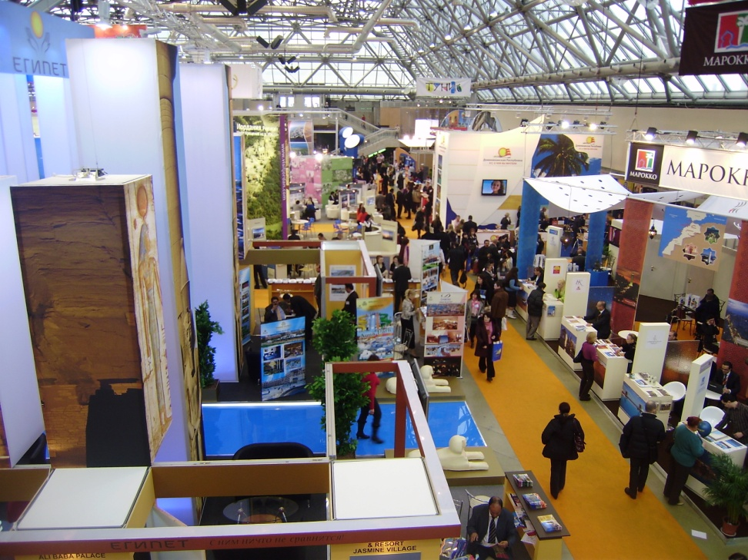
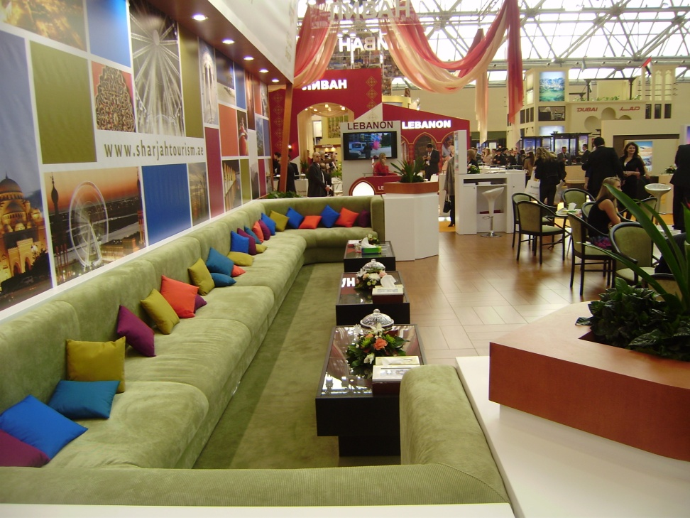

Slide 32
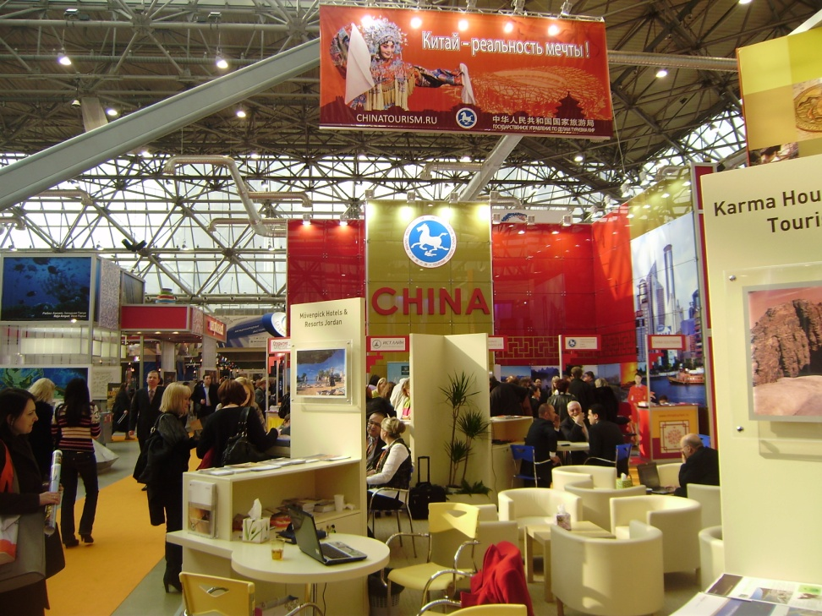
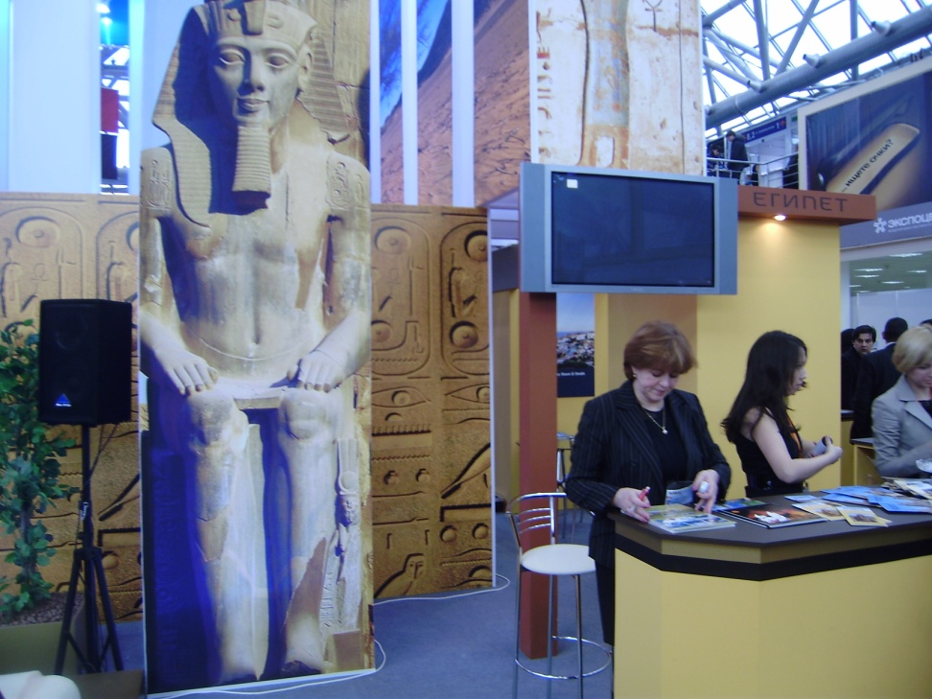

Slide 33
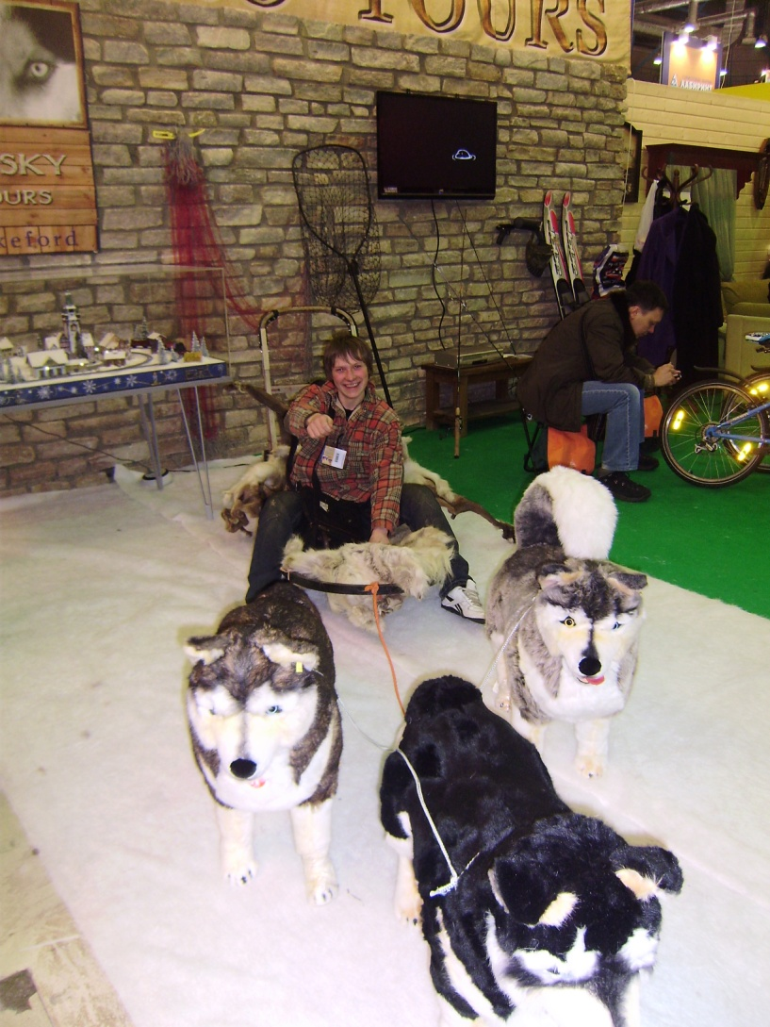
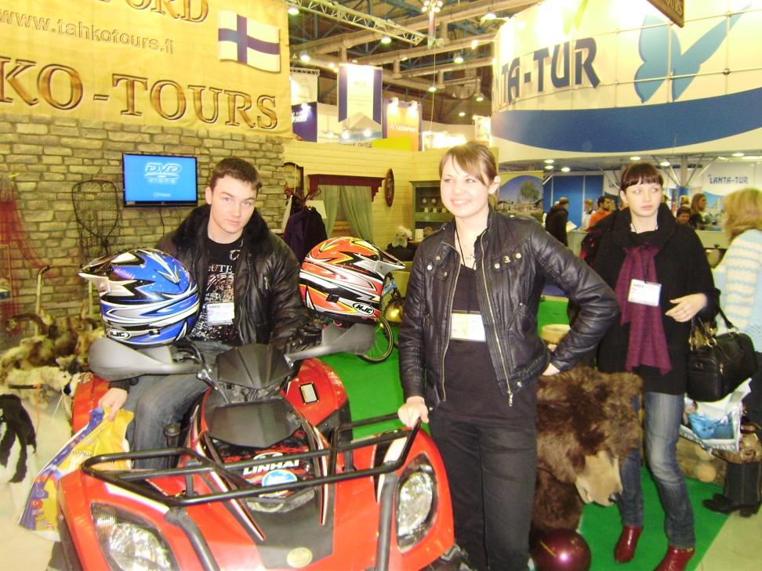

Slide 34
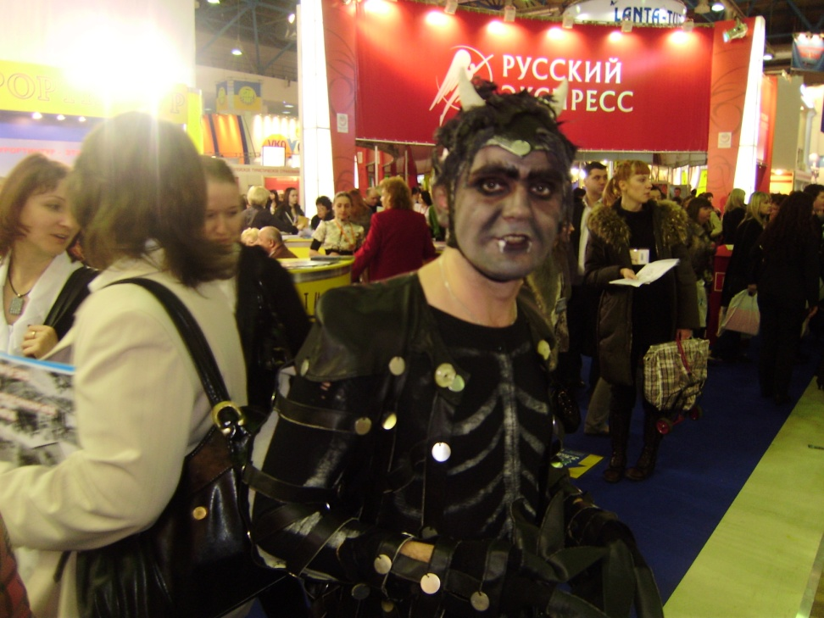
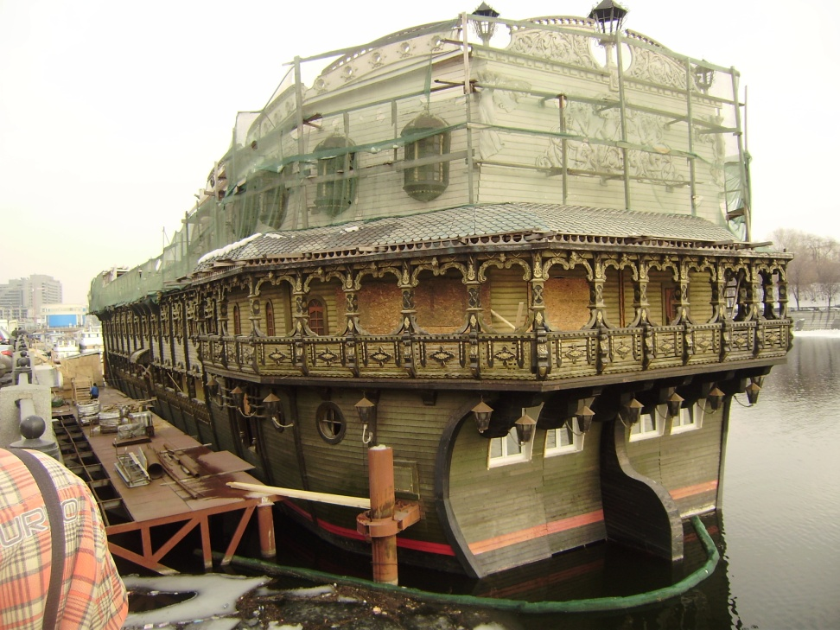

Slide 35
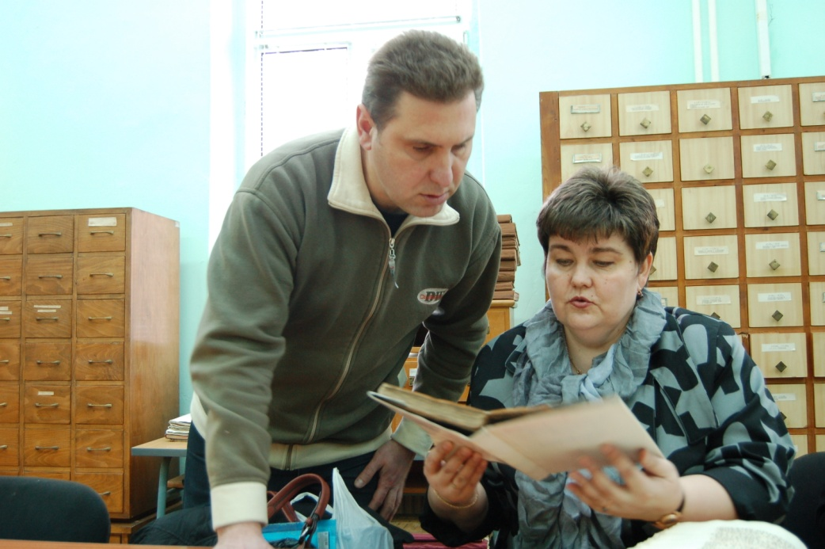
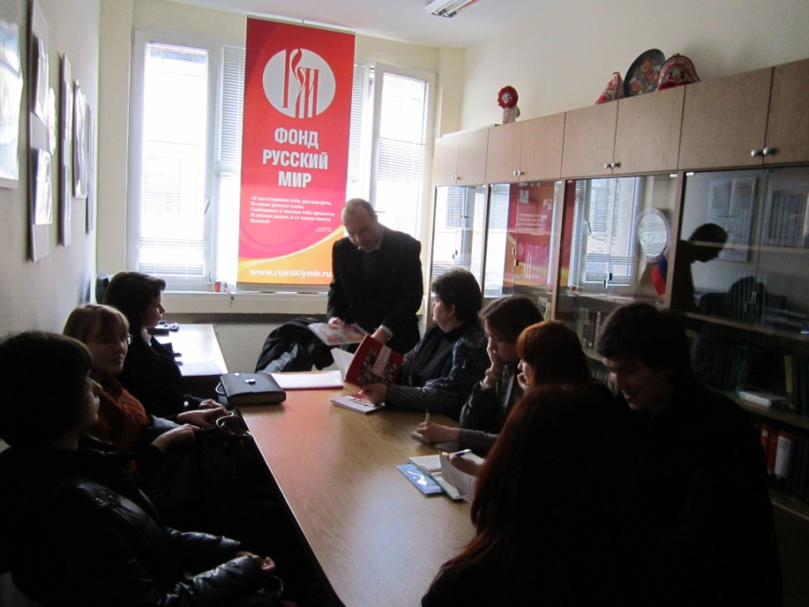

Slide 36
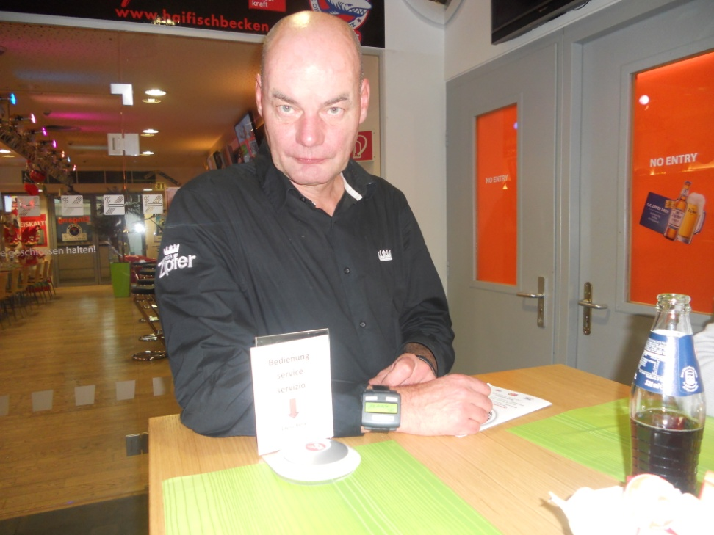
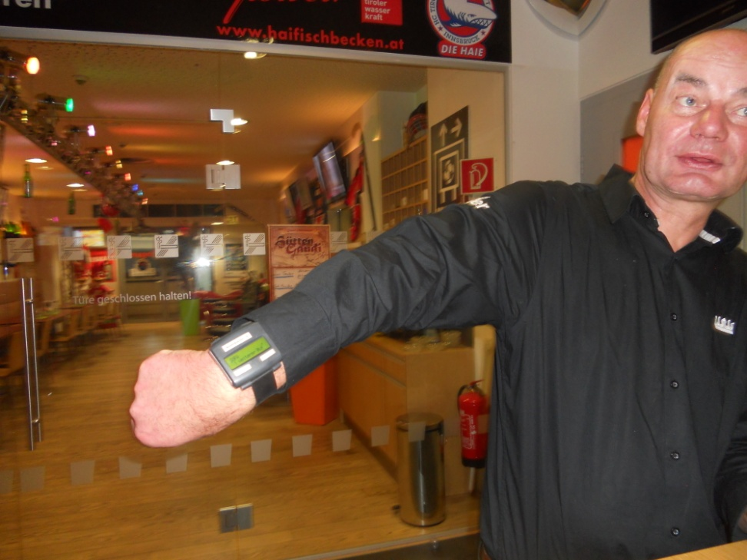

Slide 37
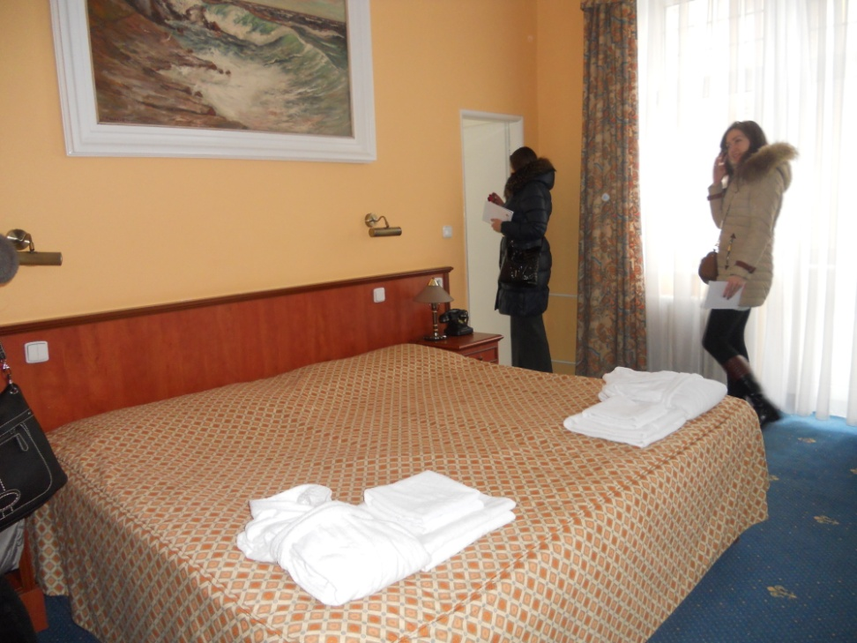
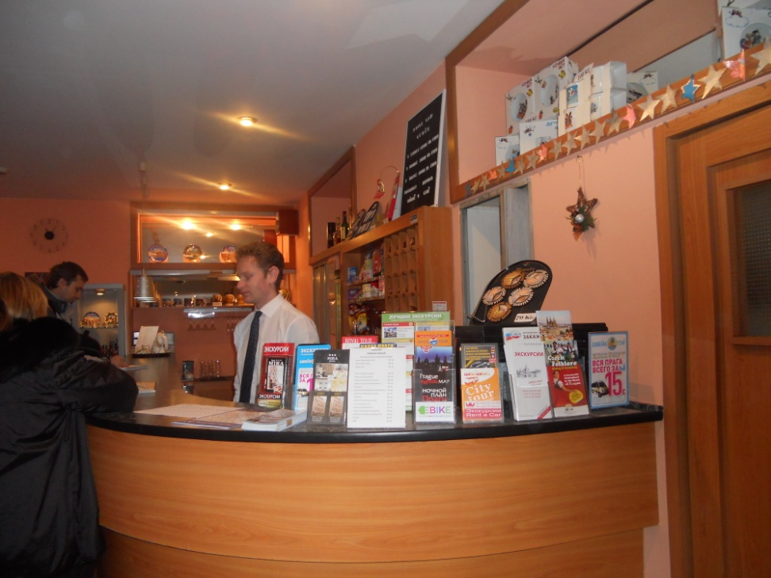

Slide 38
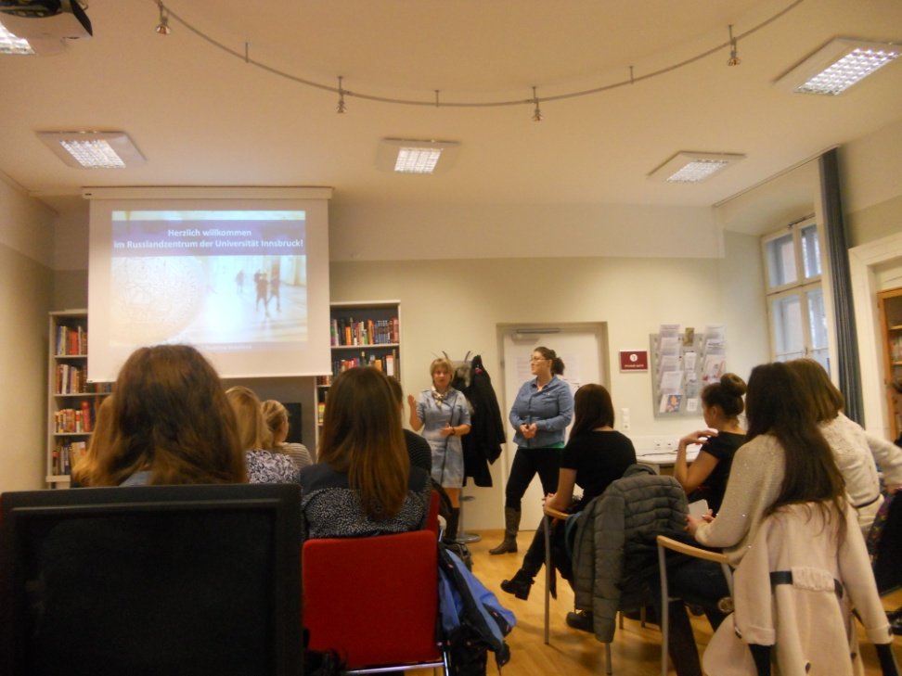
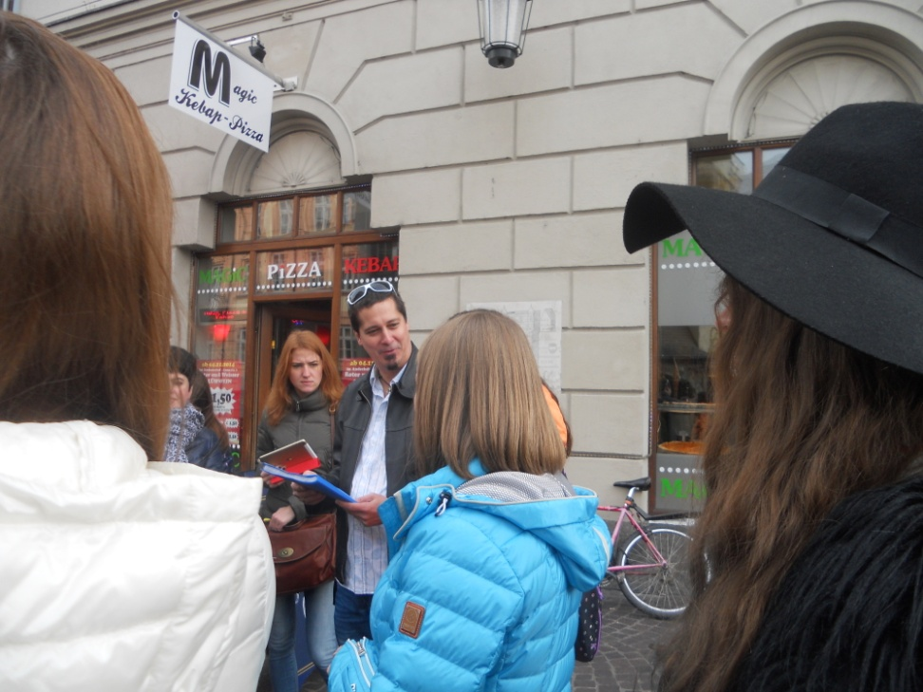

Slide 39
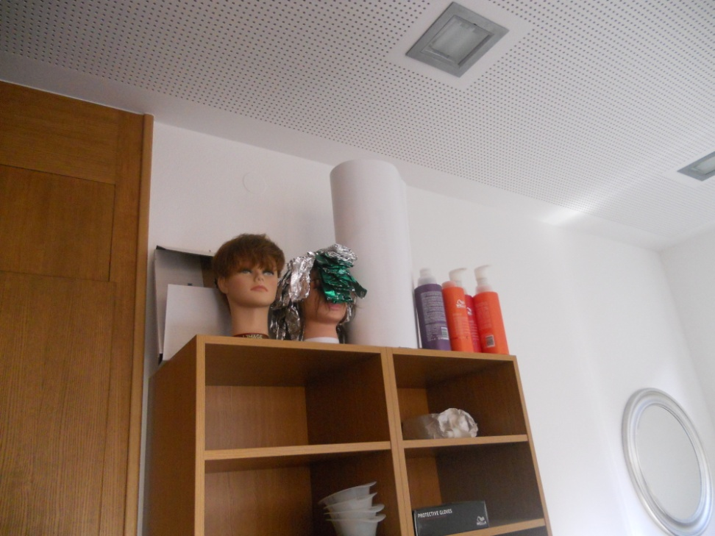
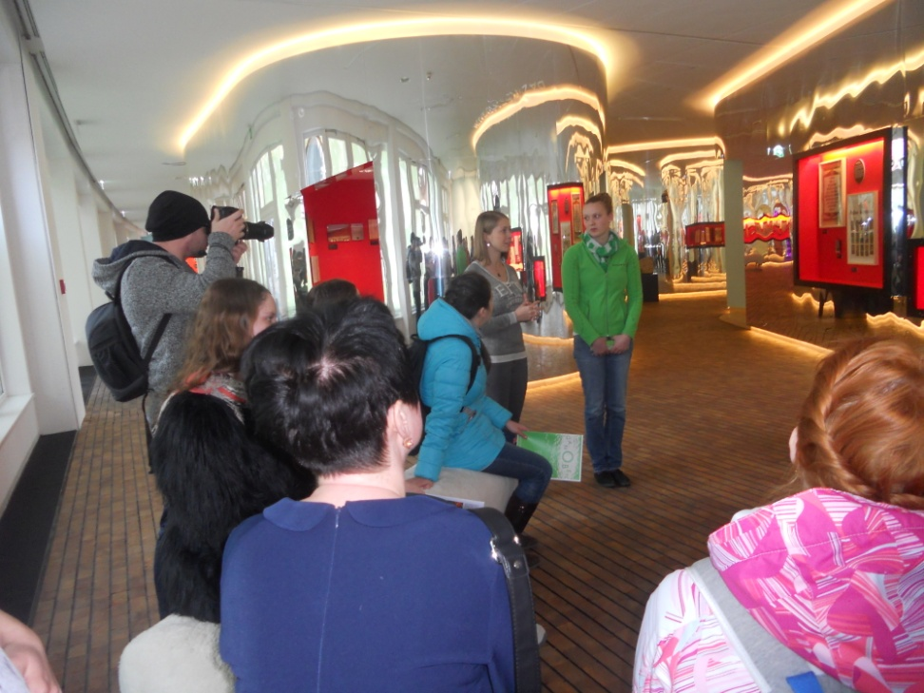

Slide 40
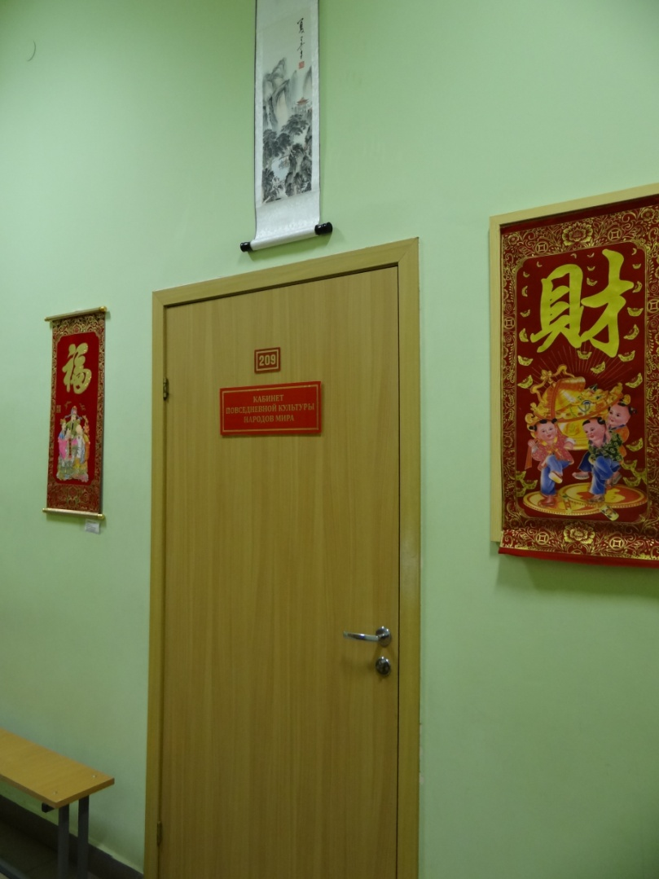

4. Материально-техническая база
Ауд.209
Витрина выставки

Slide 41


Сувенирная мастерская

Slide 42


Готовые изделия

Slide 43


Slide 44



Slide 45


Сервировочный класс

Slide 46



Slide 47



Slide 48



Slide 49


Музейно-образовательный комплекс

Slide 50



Slide 51



Slide 52


5. Научные конференции

Slide 53



Slide 54



Slide 55



Slide 56



Slide 57



Slide 58



Slide 59


6. Участие в актуальных событиях региона и страны

Slide 60


Навстречу Олимпиаде

Slide 61


Участие в благотворительных акциях

Slide 62


7. Практики - Скандинавия

Slide 63


Франция

Slide 64


Германия

Slide 65


Австрия

Slide 66



Slide 67



Slide 68



Slide 69



Slide 70


Италия

Slide 71



Slide 72


Голландия

Slide 73


Польша

Slide 74


Чехия

Slide 75



Slide 76



Slide 77


Болгария

Slide 78



Slide 79


8. Участие в профессиональных конкурсах
Областной Конкурс экскурсоводов
Конкурсы событийного туризма

Slide 80


Национальная премия «Культурное наследие»

Slide 81



Slide 82


Конкурс инновационных проектов
Проект по арт-терапии

Slide 83


Проект межрегионального фестиваля Тверского козла

Slide 84



Slide 85


Конкурс по сервировке праздничного стола

Slide 86



Slide 87



Slide 88



Slide 89



Slide 90



Slide 91



Slide 92



Slide 93


Конкурс «Рождественский сувенир»

Slide 94



Slide 95



Slide 96


9. Интерактивное обучение
Занятие по экскурсоведению
Использование проектной технологии

Slide 97


Мастер-класс по приготовлению болгарской кухни

Slide 98



Slide 99


10. ДЛЯ НАС НЕ БЫВАЕТ НЕЗВАННЫХ ГОСТЕЙ!!!

Slide 100



Slide 101



Slide 102


Slide 103



Slide 104



Slide 105



Slide 106



Slide 107



Slide 108



Slide 109



Slide 110



Slide 111



Slide 112

УСПЕХОВ В УЧЕБЕ И РАБОТЕ!!!

